Slide 1




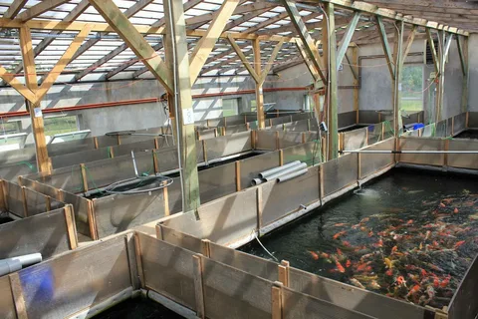
Золотая рыбка
FoodNet
Вкусная еда, которая плавает!
‹#›

Slide 2

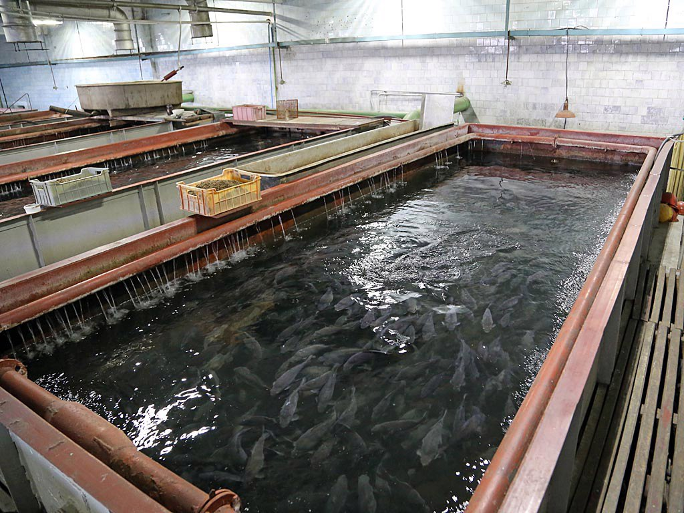

АКТУАЛЬНОСТЬ ПРОЕКТА
Одним из региональных направлений в сфере малого рыбного бизнеса является выращивание товарного карпа. Как всем известно, карпы – кладезь витаминов и минералов, необходимых человеку для укрепления и поддержания здоровья. Наш проект направлен на оптовую продукцию карпов, благодаря чему жители Омской области могут купить данный продукт дешевле и больше. Так же это поможет решить вопросы с ее транспортировкой, во время которой некоторая часть рыбы портится, кроме того, от частой заморозки рыба теряет свои полезные свойства.

Slide 3


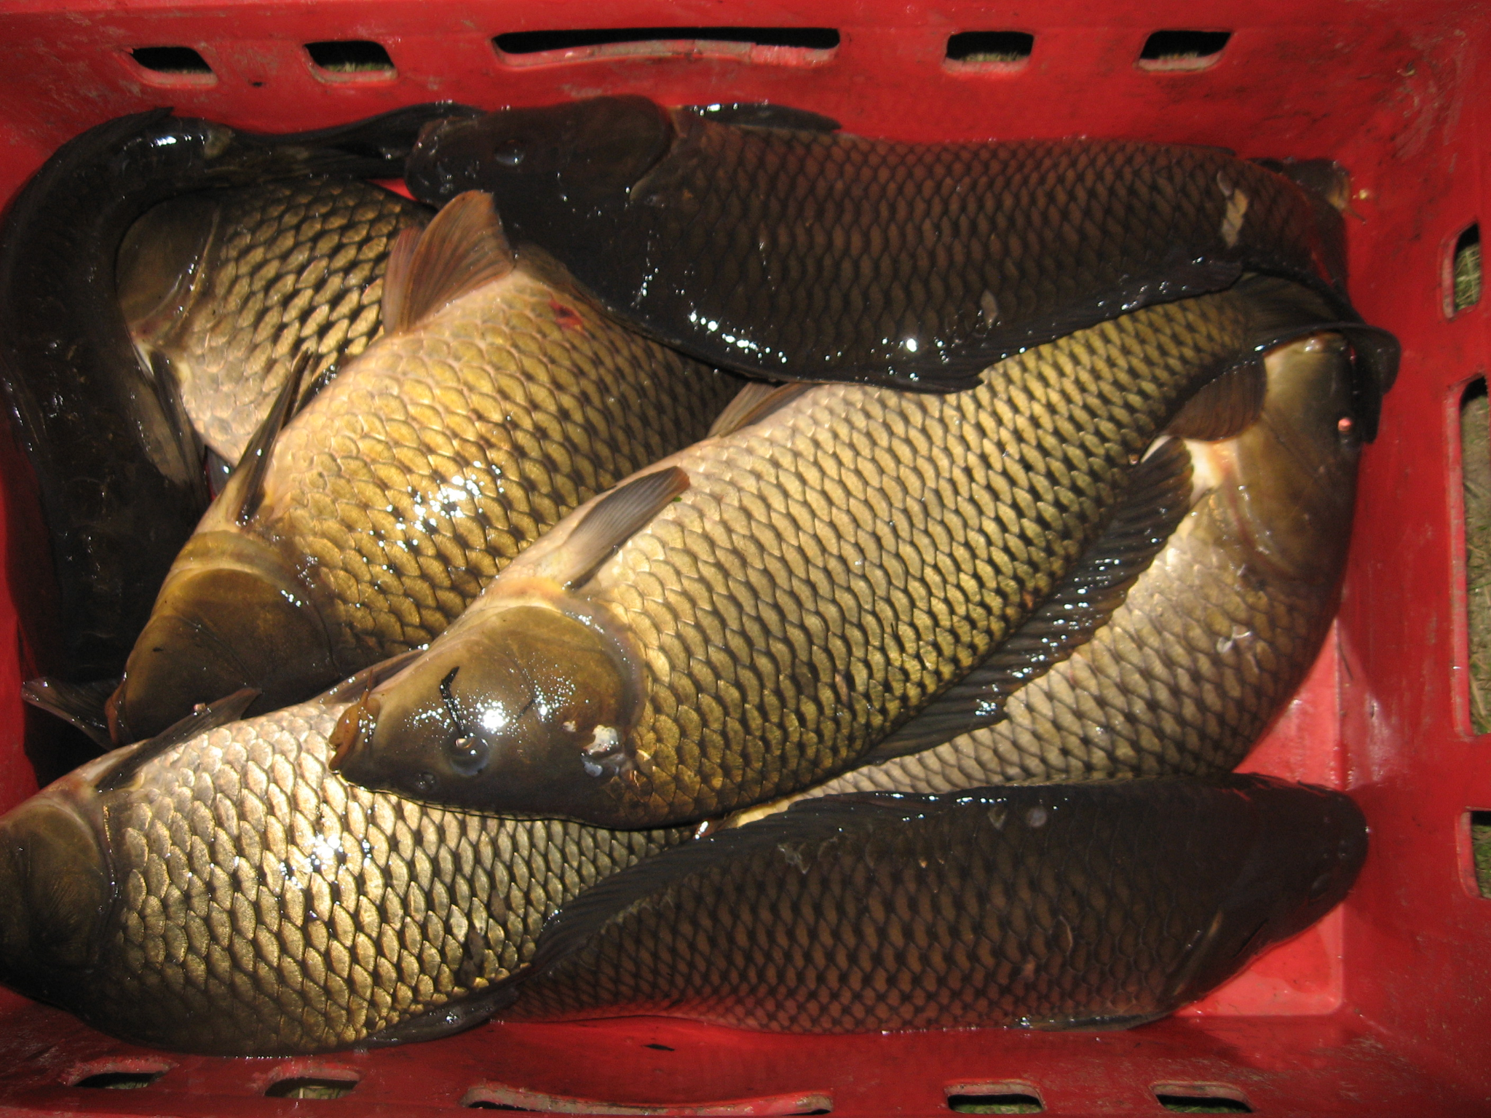
ЦЕЛЕВАЯ АУДИТОРИЯ
Заводы по переработки рыбы;
Заведения общественного питания;
Продуктовые рынки.
‹#›

Slide 4
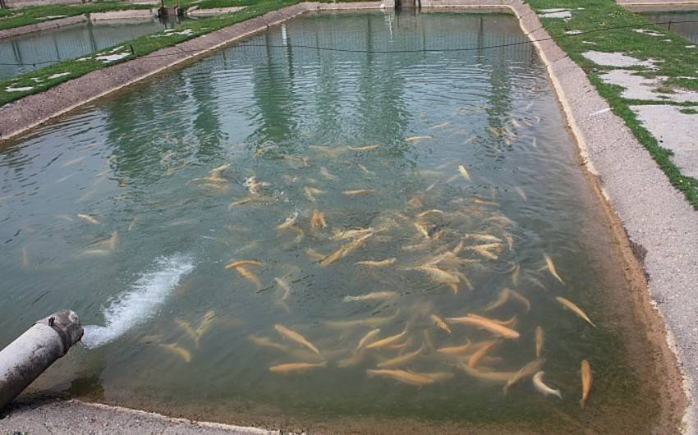

ПРОБЛЕМА
Отсутствие карпятников на территории Омской области.
В процессе транспортировки может быть ухудшено качество рыбы, тем самым, выход готового сырья ниже, чем ожидается.
Высокая стоимость транспортировки продукции из других регионов.
‹#›

Slide 5
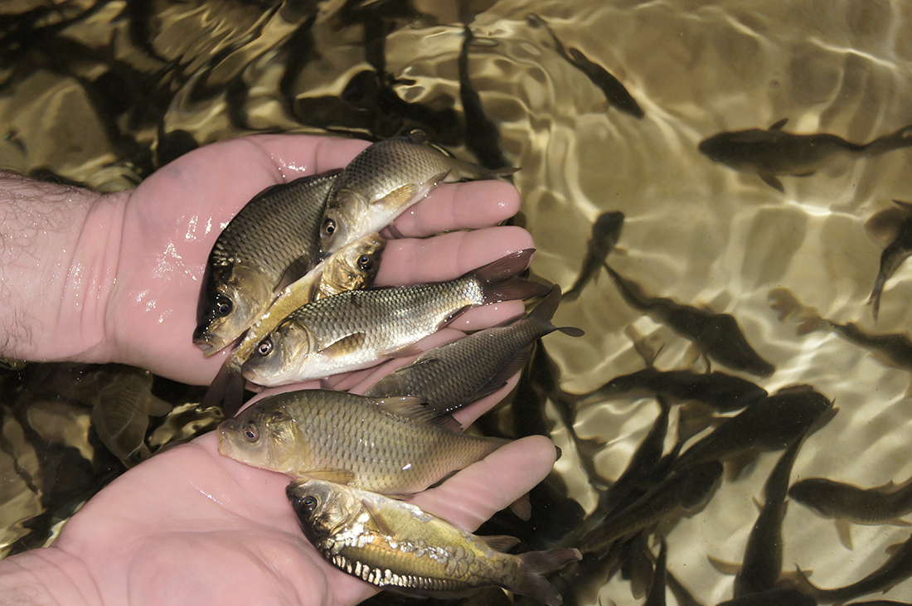

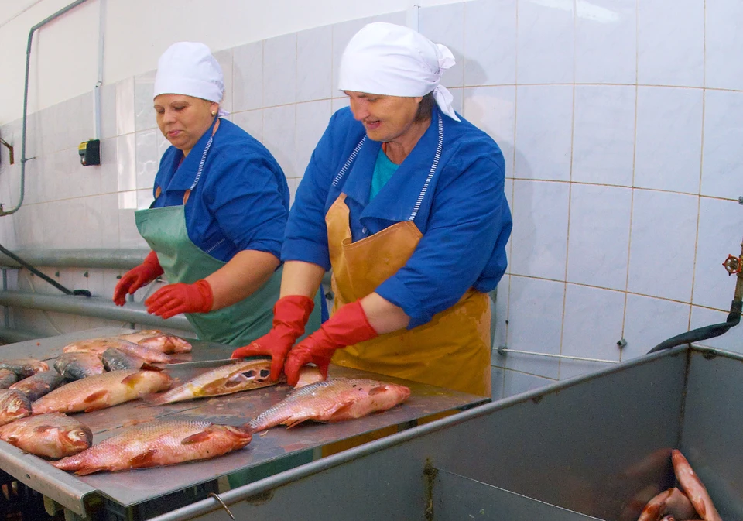
РЕШЕНИЕ
Создание карпятника на территории Омской области, где будем выращивать карпов, затем доставлять ее к рыбоперерабатывающим завода, заведений общественного питания, рынков. Это позволит минимизировать количество брака в рыбной продукции при транспортировке, сократит количество заморозок продукции, если пользоваться продукцией из карпятников других регионов.
‹#›

Slide 6
ЦЕННОСТЬ, ЦЕННОСТНОЕ ПРЕДЛОЖЕНИЕ
Опишите ценность продукта для ваших клиентов. В чем конкретно заключается польза
от продукта именно для этого сегмента клиентов - экономия времени, денег, сил, снятие каких-то эмоциональных или социальных сложностей, сформулируйте ценностное предложение:
Мы, компания технологического карпятника
помогаем рыбоперерабатывающим заводам
в ситуации нехватки качественной рыбной продукции на территории Омской области
решать проблему количества и качества рыбы
с помощью современных технологий
и получать экологически чистую рыбную продукцию, произведенную в Омской области.
‹#›

Slide 7
РЫНОК
FoodNet
Рыбоперерабатывающие заводы (СоюзКонтракт Сибирь, Лидер, МореЛэнд Регион)
Контракты с такими поставщиками (кормов): ООО ”Экстракорм” (прикормка для рыб и домашних животных) - поставка белковой подкормки, ООО ”Иноком” (корм и белковые добавки для домашних животных) - комбинированный корм, “БиоМар” (фермерское хозяйство по выращиванию бобовых) - зерна злаков и бобов.
Основные поставщики оборудования и инвентаря: ООО ”Авангард Урал Рыба” - компрессоры, лодки. ООО ”Акустическая заморозка” - аэрационная система, станция для фильтрования воды.
Главный партнер по поставке мальков: ООО ”Живая рыба” - мальки карпов.
Доступные цены: за Карпов мы просим (от 140 до 300 руб. за 1 кг. - перечень включает в себя живых, свежих и замороженных Карпов. Также в услуги входят: чистка (чешуя), чистка + удаление внутренностей (эти услуги никто не предлагает), в городе Омске за Карпа просят от 350 руб. за 1 кг. вследствии отсутствия конкуренции подобной продукции в регионе.
‹#›

Slide 8
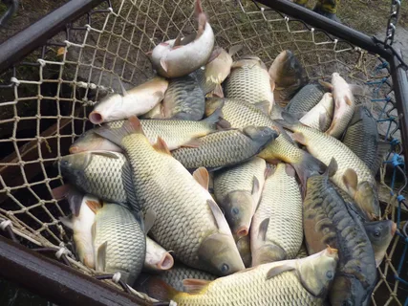
КОНКУРЕНТЫ
Иные компании, занимающиеся разведением рыбы в Омской области.
‹#›

Slide 9
БИЗНЕС-МОДЕЛЬ*
1. Вырастили рыбу
2. Выловили
3. Продали рыбоперерабатывающим заводам
4. Получили прибыль
* Примеры: шеринг (аренда вместо покупки), подписка, freemium, lock-in (бритва и лезвие), самообслуживание, лицензия, комиссия и другие
‹#›

Slide 10
ТЕКУЩИЕ РЕЗУЛЬТАТЫ
Сформирована готовая команда, для реализацию стартапа.

Slide 11
Опрос
●1-Как часто вы едите рыбу? Какую?
●2-Довольны ли вы качеством рыбной продукции в Омской области?
●3-Заинтересованы ли вы в получении экологически чистой рыбной продукции?
●4-Сколько вы тратите на качественную рыбную продукцию?
●5-Есть ли у вас недостаток Омега-3?
●6-Придерживаетесь ли вы правильное питание?
●7-Если нет то готовы ли вы начать? На что вы ориентируетесь при выборе рыбной продукции? Что делаете если вас не устраивает?
●8-Готовы ли вы заменить магазинную рыбную продукцию на более дорогую но более качественную рыбу?
●9-Знаете ли вы о пользе карпов?
●10-Где вы ее покупаете? Как выбираете? Что готовите? Сколько денег тратите?

Slide 12
Наиболее частые ответы
●1-Горбуша, минтай, кета, сельдь, Скумбрия. Раз в неделю.
●2-Довольны.
●3-Заинтересованы.
●4-Горбуша-400, Минтай-250, Кета-415, Сельдь-230, Скумбрия-250.
●5-Да-20%, нет-40%, не знаю-40%.
●6-Не придерживаюсь(дорого)-50%, да-20%(для здоровья), хочу начать-30%.
●7-Цена-50%, Качество-50%.
●8-Да, готовы. Нет, стипендия маленькая.
●9-Знаем-30%, Не знаем-70%.
●10-Рынок-33%, Магазин-67%. Выбираем по свежести, на пару, жареная рыба. В месяц 1000 руб. -35%, 500 руб. - 65%.

Slide 13
КОМАНДА СТАРТАПА
РОЛЬ | ФАМИЛИЯ ИМЯ | ФОТО
ЛИДЕР (CEO) | Коканов Никита | -
ТЕХНОЛОГ, РАЗРАБОТЧИК (CTO) | Малышева Екатерина Горошинская Мария Карцан Алина Подкорытова Арина Лобарева Дарья | -
МАРКЕТОЛОГ (СMO) | Шубина Софья Полторацкая Василина Синицкая Лидия Пацер Анна Пашкова Анастасия | -
ВАЖНО
При распределении ролей в команде стартапа проговаривать свои сильные стороны и ограничения
в отношении выбранной роли
‹#›

Slide 14

ПЛАНЫ РАЗВИТИЯ
Планы развития, основные укрупненные задачи
план-график на ближайшие 2-4 недели
ЧТО ДЕЛАЕМ | СРОК | ОТВЕТСТВЕННЫЙ
Дополнение информации | 1-2 недели | Карцан Алина Сергеевна
Уточнение информации | 1-2 недели | Полторацкая Василина Игоревна
Редактирование презентации | 1 недели | Малышева Екатерина Александровна
‹#›

Slide 15

КОНТАКТЫ ЛИДЕРА
Коканов Никита Сергеевич
Тел .89081008101
‹#›

